Slide 1

JAVA
Java Basic
Java Virtual Machine
Java Variables And Types
Java Operators And Keyworks
Java Control Statements
Java Object Class
Java Inheritance
Java Polymorphism
Java Abstraction
Java Encapsulation
Java Array And Collections

Slide 2
Java Basic
Java je objektno-orijentisani programski jezik visokog nivoa I platforma
Javu je razvio James Gosling 1995
Tipovi java aplikacija: standalone aplikacije, web aplikacije, enterprise aplikacije, mobile aplikacije
Java platforme: Java Standard Edition, Java Enterprise Edition, Java Micro Edition, JavaFX
Svaka platforma(edicija) ima svoju verziju: Java SE 17, Java EE 8…

Slide 3
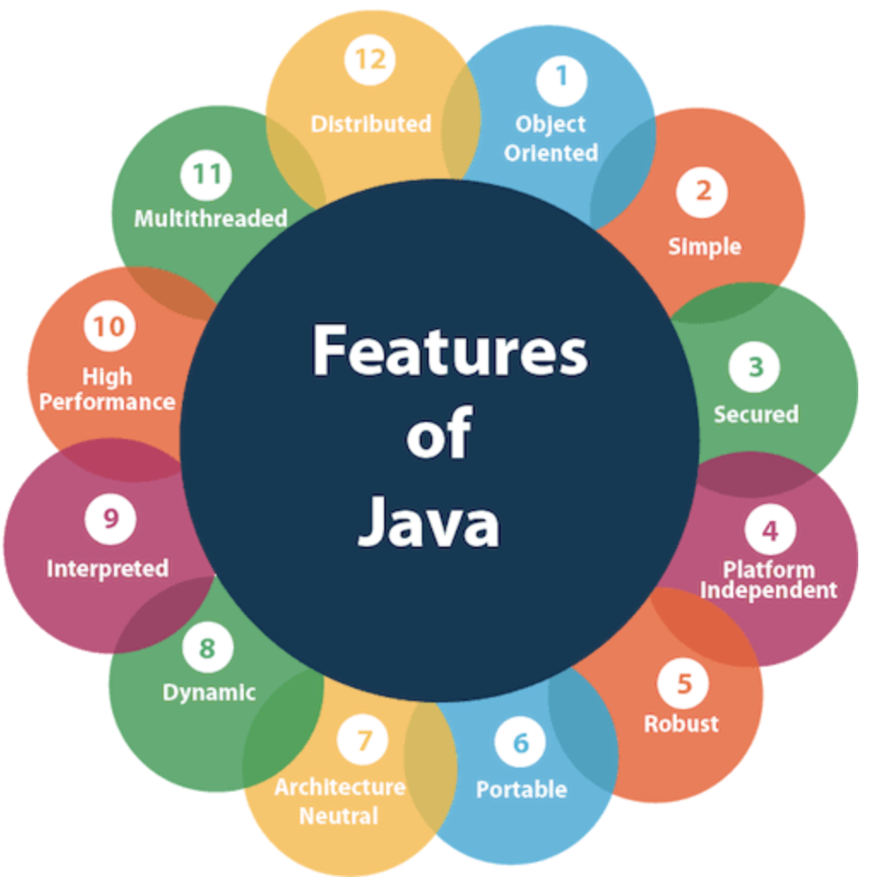
Java Basic
Object Oriented – u javi je sve objekat. U potpunosti podrzava principe OOP.
Simple – lako se uči I sintaksa je jednostavna.
Secured – potpuno bezbjedna, nema pokazivača, program se izvrśavaju na virtuelnoj mašini.
Platform Independent – može da se izvršava na više platformi
Robust – dobara kontrola memorije I obrada izuzetaka
Portable – prenost bajtova sa platforme na platformu bez dodatne implementacije.

Slide 4
Java Basic
Architecture neutral – nema implementacije zavisnih feature-a.
Dynamic – podržava dinamičko učitavanje klasa
Interpreted – može da se interpretira bez prevodjena na mašinski jezik.
High performance – ima dobre performance
Multithreaded – omogućava pisanje programa sa više niti(taskova).

Slide 5
Java Virtual Machine
JVM (Java Virtual Machine) je virtuelna mašina. Virtuelna je jer fizički nepostoji. Ona omogućava izvršavanje java koda u runtime environment-u.
Osnovne funkcije JVM su: učitava kod, verifikuje kod, izvršava kod I obezbjedjuje runtime environment.
JVM je dostupna za različita hadverska I softverska okruženja (znači zavisna je od platforme) ali je Java platforma nezavisna u cjelosti.

Slide 6
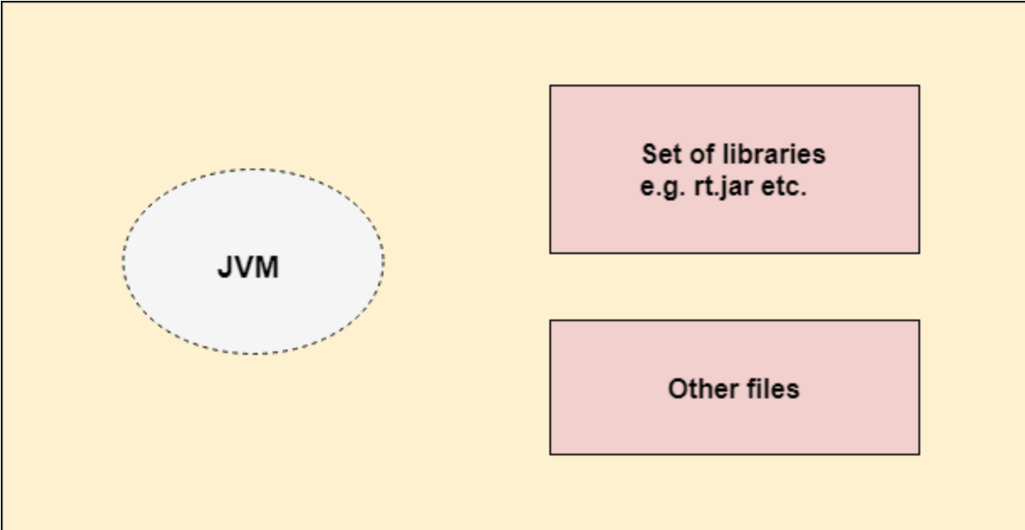
Java Virtual Machine
JRE (Java Runtime Environment) je skup softverskih apata koji se koristi za razvoj java aplikacija. Obezbjedjuje JVM tj. implementira JVM. Fizički postoji (skup biblioteka I fajlova koje koristi JVM).

Slide 7
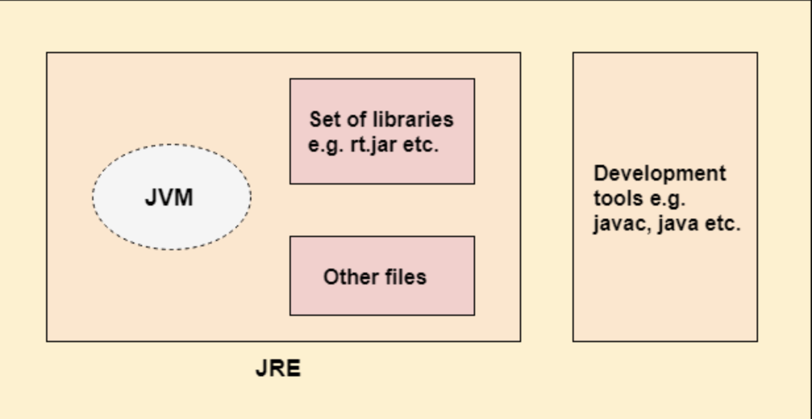
Java Virtual Machine
JDK (Java Development Kit) je softversko okruženje za razvoj java aplikacija
JDK implementira jednu od platformi Java SE ili Java EE ili Java ME
JDK sadrži privatnu JVM I odgovarajuće resurse (interpreter, loader, kompajler…) koje omogućuju razvoj java aplikacija.

Slide 8
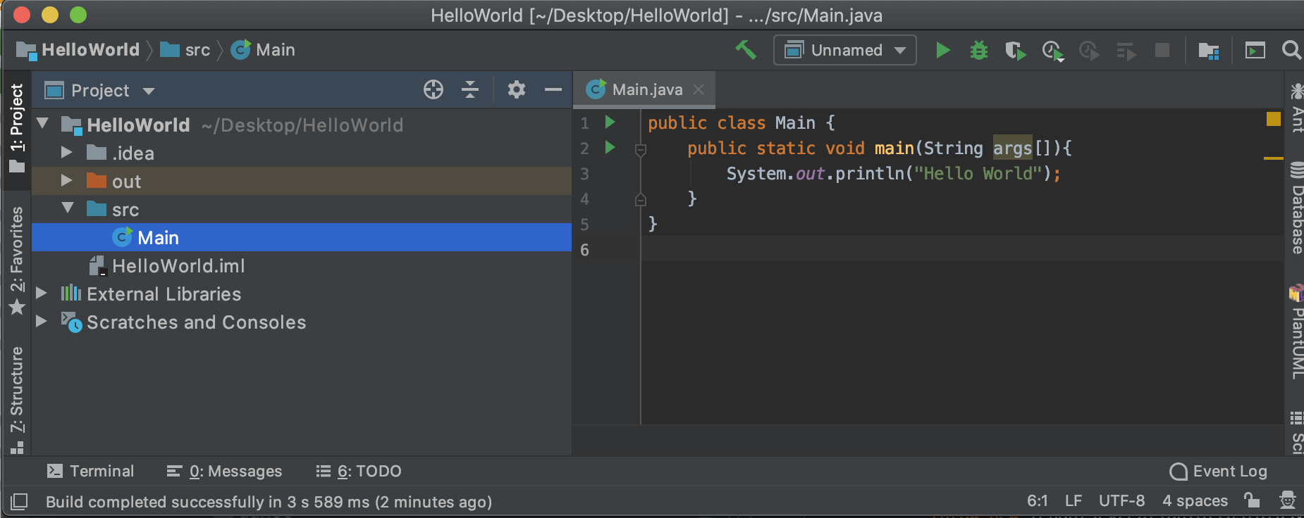
Java Virtual Machine
Prvi program u javi – Hello World
Razvojno okruzenje IntellIj
Stablo sa lijeve strane predstavlja strukturu fajlova programa
Sa desne strane se nalazi text editor za pisanje koda
Osnovne opcije: Build, Run, Debug
Na dnu prozora se nalazi Terminal (Console)

Slide 9
Java Variables And Types
Varijable ili promjenjive su imena rezervisanih memorijskih prostora.
Na primjer: int cijena = 5;
int – je tip promjenjive u ovome slučaju int označava tip cijelih brojeva
cijena – je ime promjenjive tj. memorijskog prostora koji je zauzet
= - je operator dodjele gdje se promjenjiva ”cijena” inicijalizuje na vrijednost 5
; - operator kojim se označava kraj jedne naredbe
Naredba ”int cijena = 5;” znači definišem promjenjivu ”cijena” tipa ”int” I inicijalizujem je na vrijednost 5. Kompajler prikilom izvršavanja programa u memoriji rezerviše prostor potreban za tip int i upiše vrijednost 5. Tom memorijskom prostoru I vrijednosti koja se u njemu čuva pristupamo preko imena promjenjive “cijena” u našem programu.

Slide 10
Java Variables And Types
Postoje tri tipa promjenjivih: local, instance, static.
Local - promjenjive se definišu u okviru metoda. Ne mogu biti statičke. Vidljive su samo unutar metode gde se nalaze.
Instance – promjenjive se definišu unutar klasa ali van tijela metoda. Ne mogu biti dijeljene izmedju više istanci klasa.
Static – možemo definisati samo jednu kopiju statičke promjenjive I podijeliti je sa više instance klasa. Ne mogu biti lokalne.

Slide 11
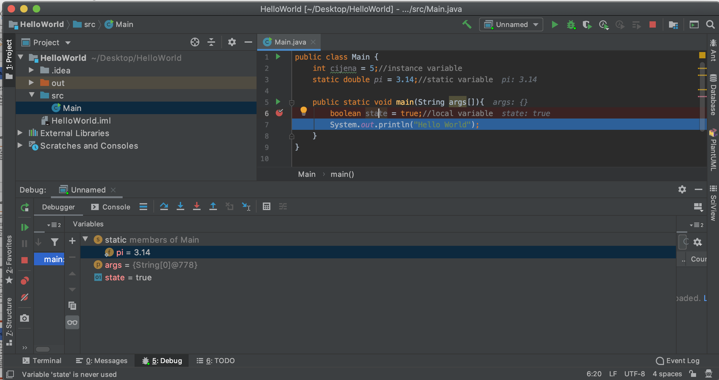
Java Variables And Types
Na slici desno prikazani su prmjeri lokalne, instans I statičke promjenjive
U toku izvrsavanja programa rezerviše se proctor za svaku promjenjivu posebno i upiše se inicijalna vrijednost (ako postoji)
U donjem dijelu prozora možete pratiti izvršavanje linija koda I stanje promjenjivih. Ovaj process se zove debagovanje koda.
Mjesto odakle počinje debug zove se break point – u bukvalnom prevodu tačka odakle želimo da pratimo I istražimo ponašanje našeg koda.

Slide 12
Java Variables And Types
Tip varijable (podatka) odredjuje veličina memorijskog prostora I vrijednost koja može biti u njemu sačuvana.
Postoje dva tipa podataka u javi: primitivni (primitive data types) I neprimitivni (non-primitive data types).
U primitivne tipove podatka ubrajamo: boolean (1 bit), int (4 byte), float (4 byte), double (8 byte), char (2 byte), byte (1 byte), short (2 byte) i long (8 byte).
U neprimitivne tipove podataka ubrajamo: class, interface i array.

Slide 13
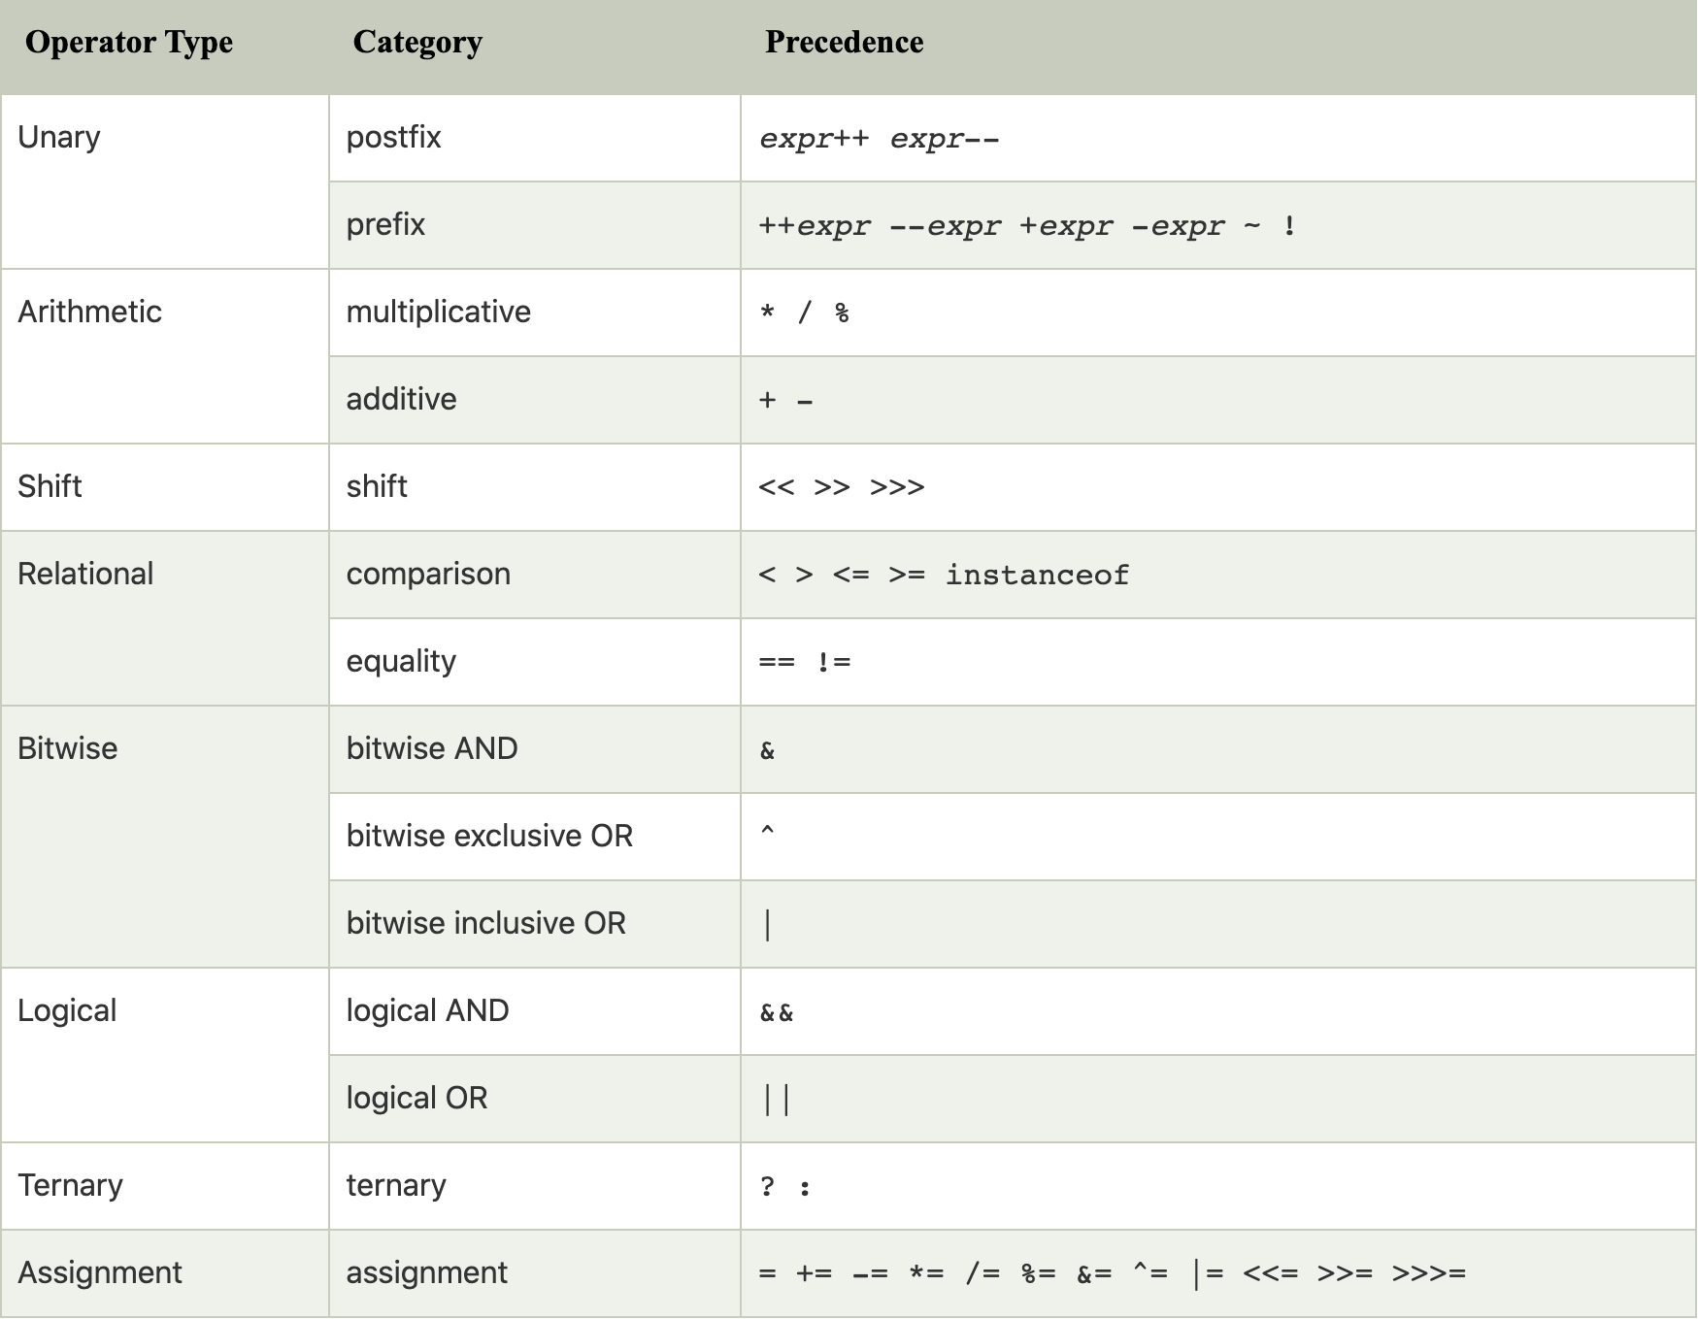
Java Operators And Keywords
Operatori su simboli koji se koriste za odgovarajuće akcije
Operant je promjenjiva na koju se primjenjuje odgovarajući operator

Slide 14
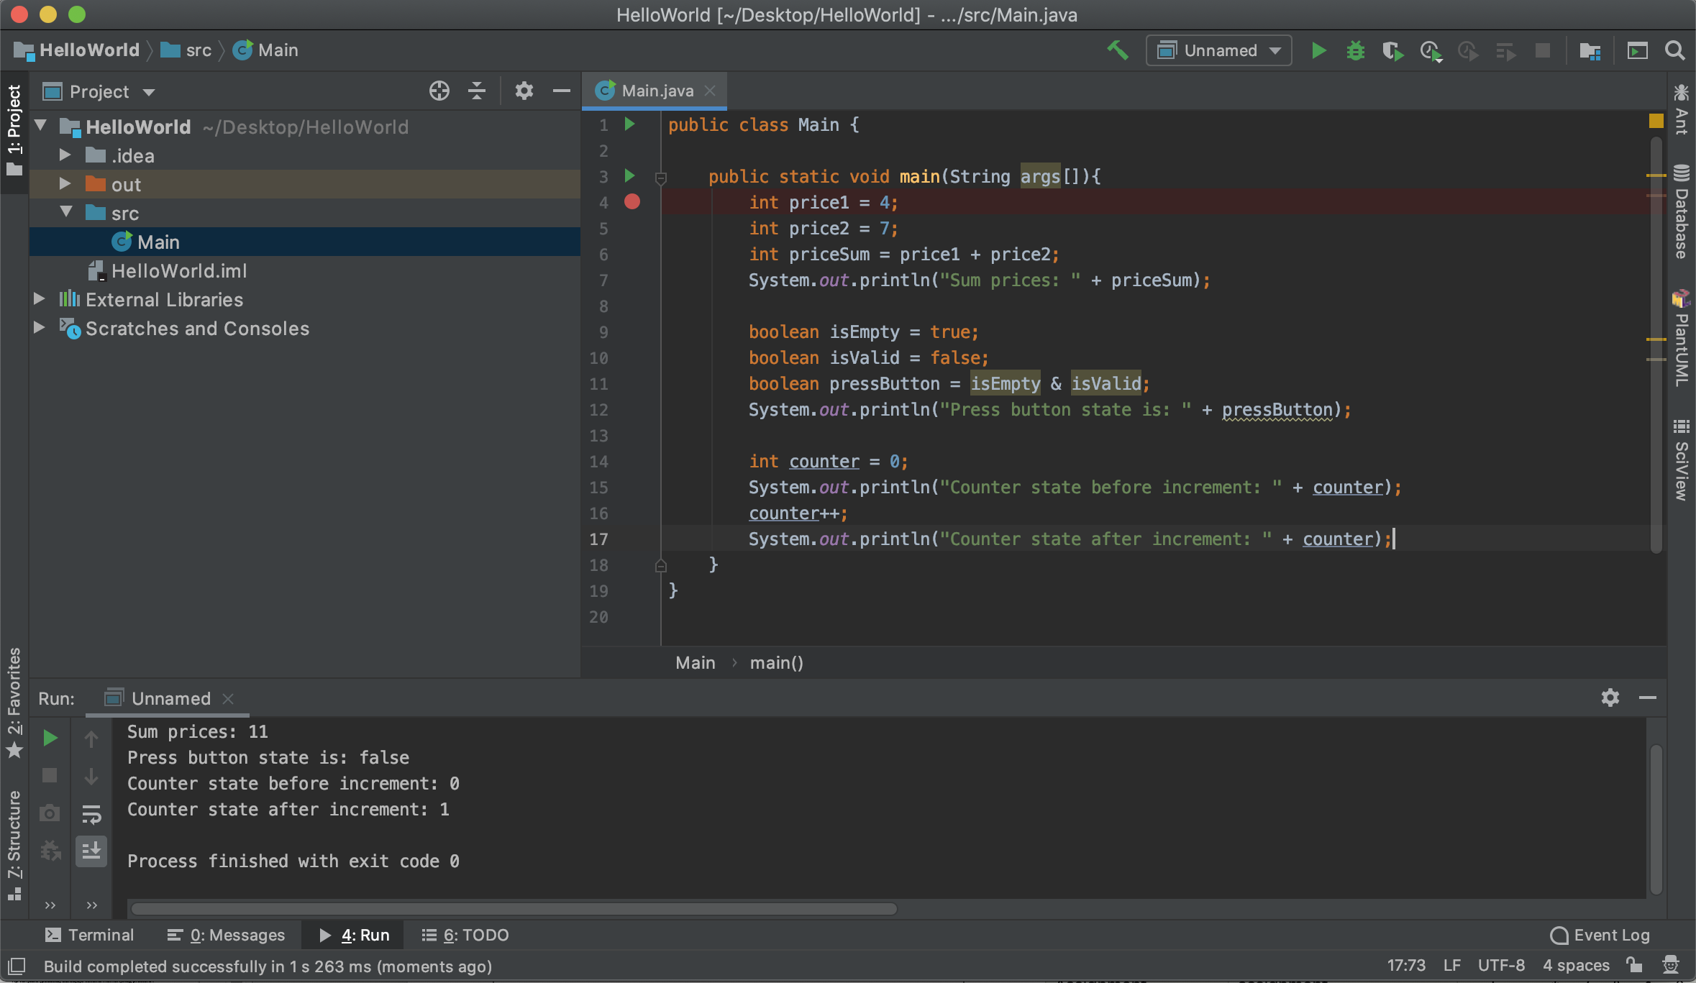
Java Operators And Keywords
Prilikom primjene operatora nad nekim operantom obratiti pažnju na tip operanata
Ako se izraz sastoji od više operanata obratiti pažnju na zagrade
Kod složenih izraza koristiti više promjenjivih za medjurezultate

Slide 15
Java Operators And Keywords
Java keywords se još zovu rezervisane riječi koje se koriste u kodu I koje imaju posebnu definisanu funkciju. Ne možemo koristiti imena rezervisanih riječi za imena varijabli.
Rezervisane riječi su: abstract, boolean, break, byte, case, catch, char, class, continue, default, do, double, else, enum, extends, final, finally, foat, for, if, implements, import, instanceof, int, interface, long, native, new, null, package, private, protected, public, return, short, static, staticfp, super, switch, synhronized, this, throw, transient, try, void, volatile, while.

Slide 16
Java Control Statements
Izvršavanje koda u javi vrši se sekvencjalno tj. izvršava se naredba za naredbom. Pod naredbom se podrazumjeva izraz: <izraz_naredbe;> npr. Int numberHouse = 5;
U Java jeziku postoje naredbe koje kontrolišu izvršavanje toka programa. Možemo ih podijeliti natri grupe: decision making statements (if, switch), loop statements (for, while, do-while) i jump statemenets (break, continue)

Slide 17
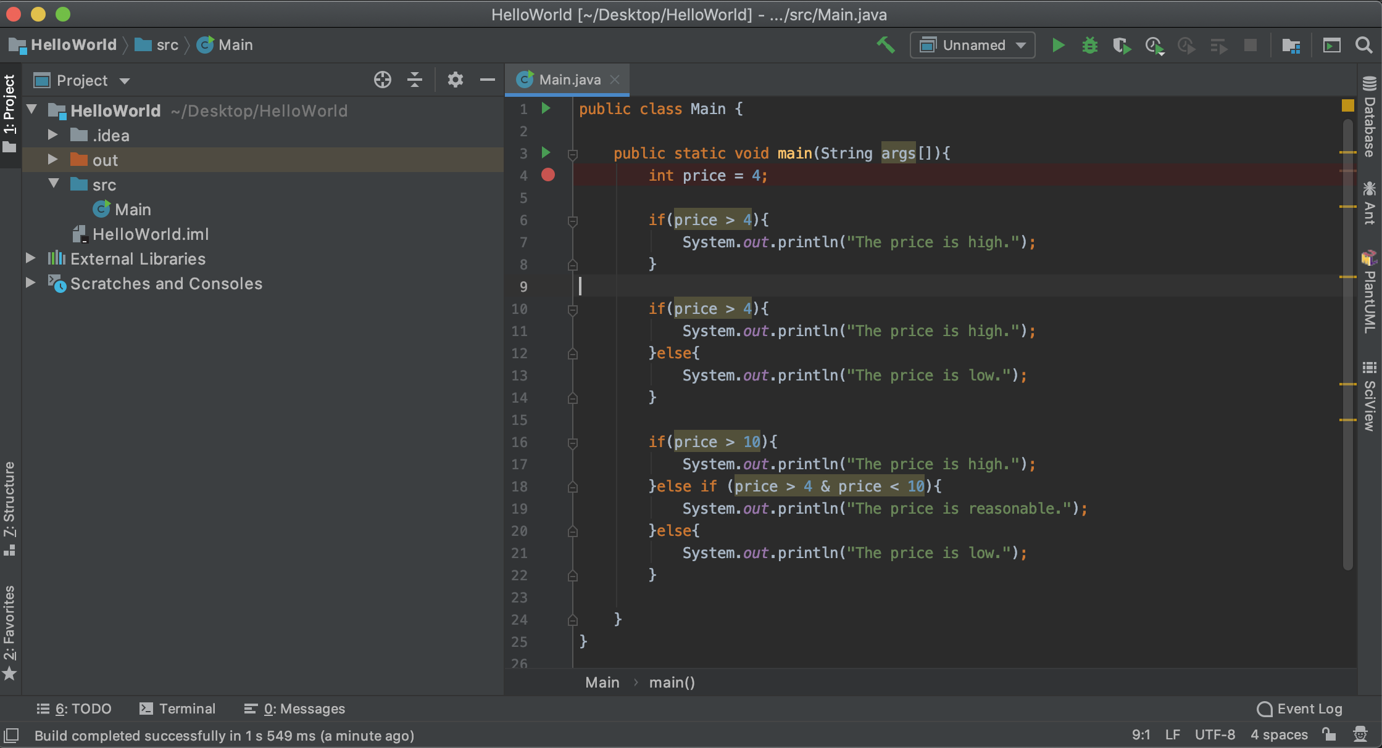
Java Control Statements
Decision making statements nam služe da kontrolišemo izvršavanje toka naredbi u kodu
Uslov u okviru if naredbe treba da bude tipa boolean
Ako je uslov ispunjen naredbe navedene u okviru sekvence ili bkola {} će se izvršiti a ako nije taj blok naredbi biće preskočen ili će biti izvršen dio naredbi u else bloku

Slide 18
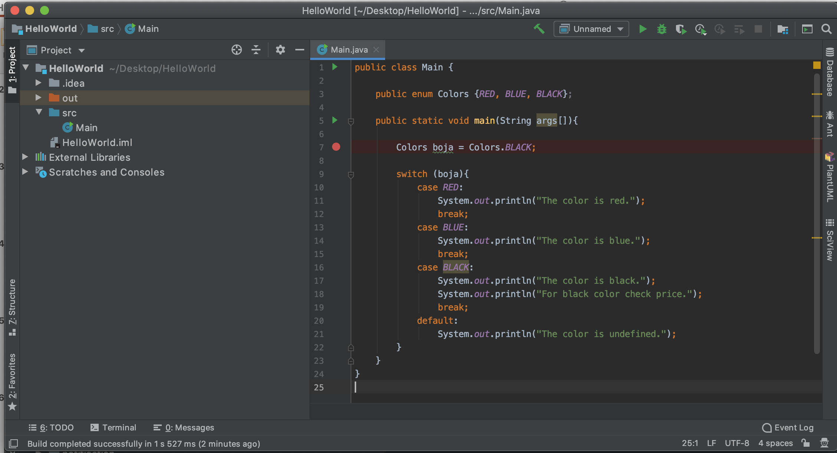
Java Control Statements
Java enumeracija je klasa koja predstvalja grupu konstanti. Koristimo riječ enum za deklarisanje enumeracije. Vrijednosti konstanti stavljamo u {}.
Uslov u switch naredbi može biti tipa enum, int, string, byte, long, short.
Switch instrukcija izvršava jednu opciju tj. case od više ponudjenih.
Naredbom break želimo da izadjemo switch bloka I prekinemo ulazak u sledeći case.

Slide 19
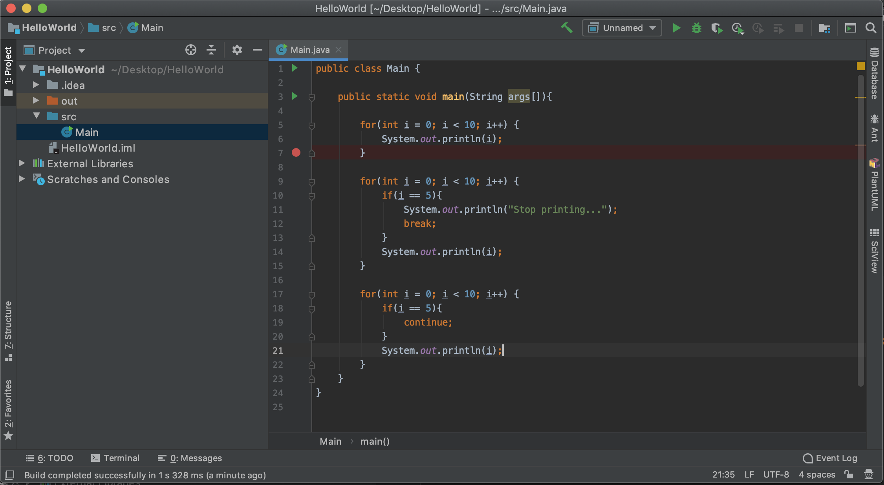
Java Control Statements
For petlja se koristi da bi iterirali koroz odredjeni dio programa više puta
Osnovni dijelovi petlje su: inicijalizacija (int i = 0), uslov (i < 10), inkrement (i++) naredba (System.out.println(i);)
Za prekidanje for petlje možemo koristiti naredbu break.
Za preskakanje odgovarajuće iteracije možemo koristiti naredbu continue.

Slide 20
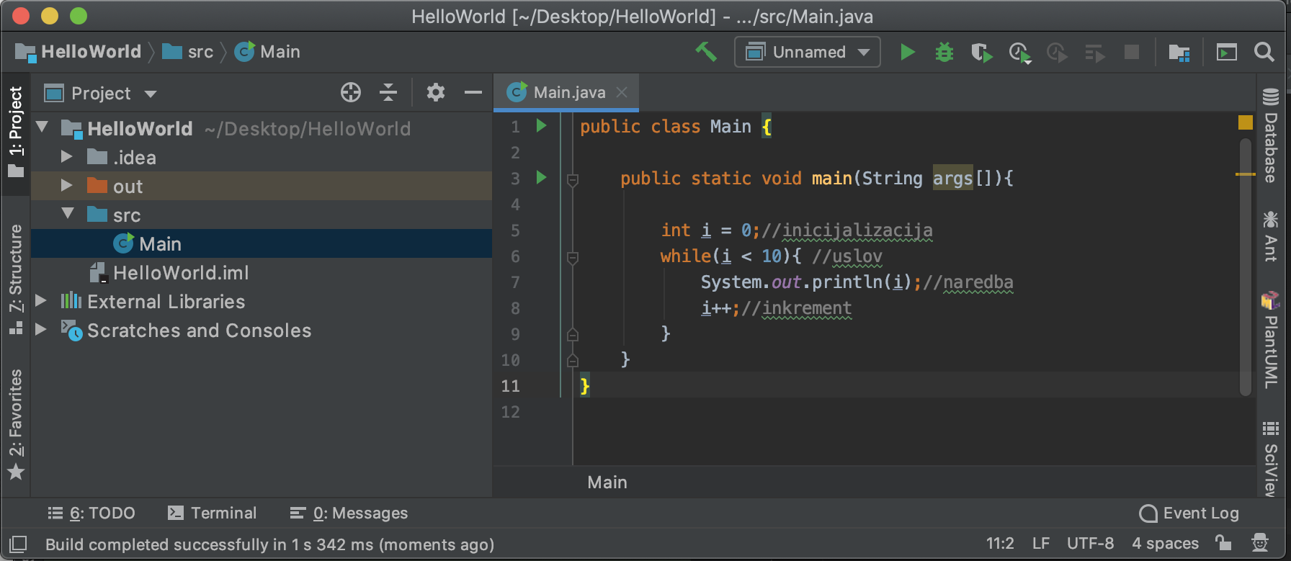
Java Control Statements
Slično kao kod for petlje while petlja se sastoji od inicijalizacije, uslova, inkrementa, naredbe I inkrementa.
Dok kod je uslov ispunjen naredba će se izvršavati

Slide 21
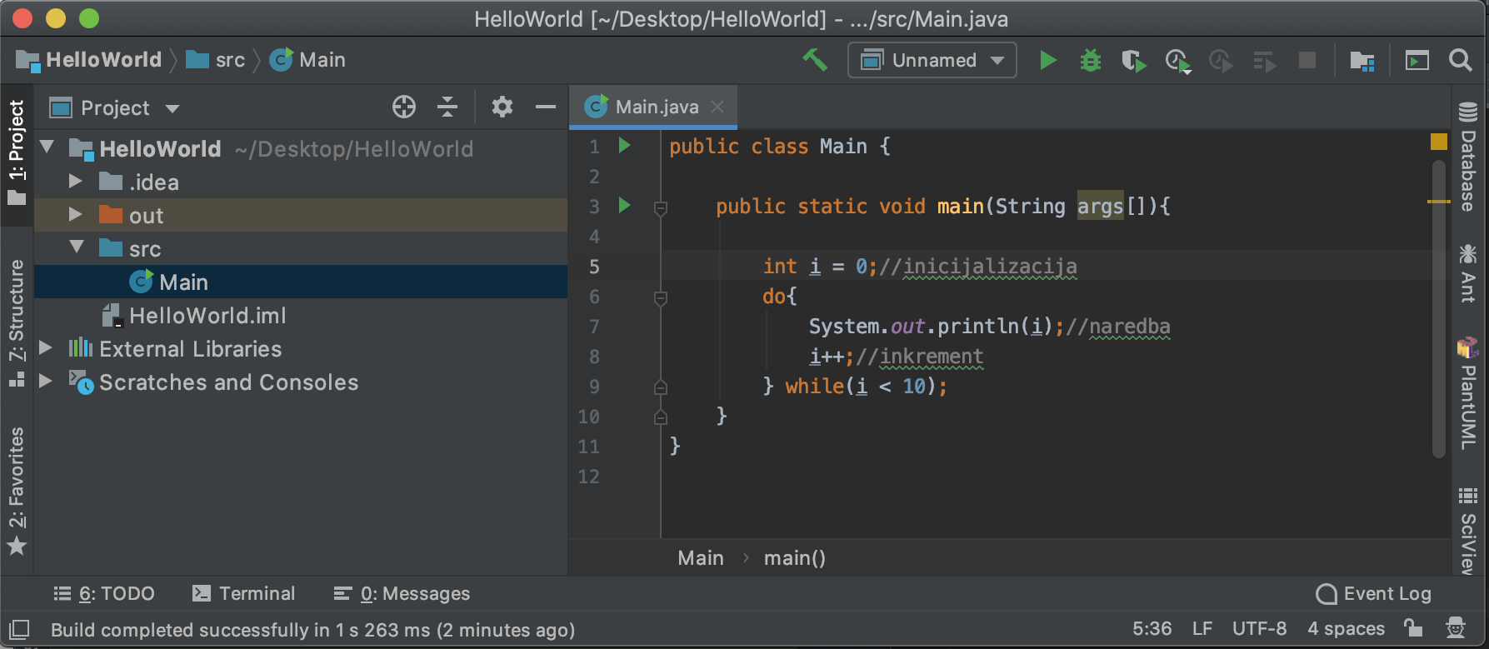
Java Control Statements
Slično kao kod wihile petlje do-while petlja se sastoji od inicijalizacije, uslova, inkrementa, naredbe I inkrementa.
Dok kod je uslov ispunjen naredba će se izvršavati
Razlika u odnosu na for I while petlju je da će se naredba izvršiti bar jednom dok kod for I while petlje ako uslov nije ispunjen to ne mora da znači.

Slide 22
Java Object Class
U Javi sve je objekat
Objekti u realnom svijetu predstavljaju entitete poput: olovke, table, kuće, studenta, računa, imenika itd…
Obijekto-orijentisano programiranje je paradigma koja koristi objekte I klase kao metodologiju I na taj način pojednostavljuje modelovanje realnih sistema
Svaki entitet koji ima neko stanje I ponašanje u realnom sistemu može se nazvati objekat
Objekat predstavlja instancu neke klase
Klasa predstvalja šablon po kome se instanciraju objekti

Slide 23
Java Object Class
Primjer: posmatrajmo realni entitet (objekat) – student. Koje su njegove osobine? Kakva su njegova ponašanja?
Osobine studenta: ime, prosjek, broj indeksa, težina, visina, državljanstvo, omiljeno jelo, stipendija itd… Imamo konačno mnogo osobina.
Ponašanja studenta: prosjek studenta zavisi od njegovog truda I profesora, ime studenta ostaje isto, težina studenta se mijenja, broj indeksa odredjuje studentska služba I ostaje stalan, zavisko da li je jede kući ili u menzi omiljeno jelo je drugačije, stipendija zavisi od prosjeka I primanja u porodici, itd… Imamo konačno mnogo različitih ponašanja koje zavise od raznih faktora.
Realni objekat →entitet koji ima osobine i ponašanja →odabrati one osobine I ponašanje koje su bitne za problem koji se analizira →objekat koji treba programeru
Student → {ime, visina, brojIndeksa, drzavljanstvo, prosjek, omiljenoJelo, stipendija, profesorMijenjaProsjek, uslovZaStipendiju, menzaMijenjaOmiljenoJelo} →{ime, brojIndeksa, prosjek ,profesorMijenjaProsjek, uslovZaStipendiju}→objekat student sa bitnim osobinama I ponašanjima.

Slide 24
Java Object Class
Studenti: {Petar, 13365, 8.5, true}, {Ana, 18873, 7.6, false}, {Rade, 27332, 6.1, false}, {Bojana, 13823, 10, true} → ovo su objekti sa osobinama koje su od inderesa programeru → {ime, brojIndeksa, prosjek, imaStipendiju} ← ovo je klasa koja opisuje objekat
Objekat je instance klase tj. jedan primjer klase sa konkretnim osobinama I ponašanjima.
Vrijednosti samih objekata zavise od ponašanja objekta u odgovarajućoj situaciji i to se opisuje metodama: profesorMijenjaProsjek, uslovZaStipendiju koje su takodje sastavni dio klase.
Za definisanje klasa koristi se rezervisana riječ – class.
Imena klasa počinju velikim slovima.

Slide 25
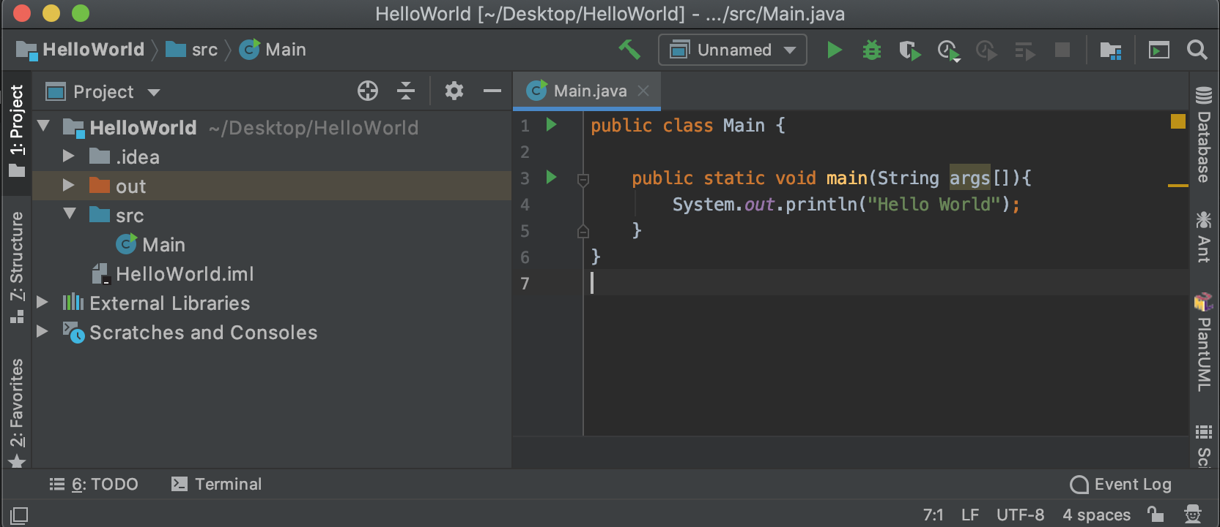
Java Object Class
Na slici desno prikazana je klasa Main koju smo koristili do sada za primjere.
Na slici vidimo da klasa u konkretnom primjeru nema atributa koje je opisuju
Jedino ponašanje koje je definisano je metoda main čija je osnovna funkcija da to bude polazna tačka svakog programa I u našem slučaju pored toga treba da ispiše string ‘Hello World’ na console.
Imena atributa I metoda se pišu malim slovom. Ako ime sadrži više riječi onda se sve riječi spajaju bez razmaka, prva riječ je malim slovima a ostale su velikim npr. cijenaNamjernica, uslovZaStipendiju.

Slide 26
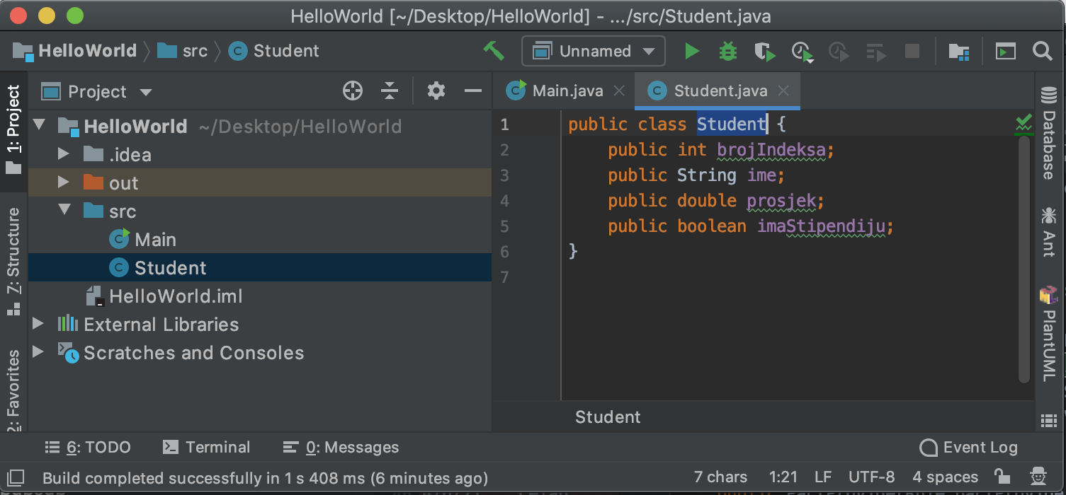
Java Object Class
Na slici je prikazano kako se definiše klasa Student koja ima attribute brojIndeksa, ime, prosjek I imaStipendiju.
Svaki atribut je zapravo varijabla ima svoj tip, npr. atribut brojIndeksa je obično neki cio broj pa je stavljen tip int, itd..
Inicijalna vrijednost atributa može a ne mora da bude navedena.
Već je rečeno da kada definišemo neku varijablu prilikom kompajliranja programa u memoriji se zauzme proctor koji odgovara tom tipu.
Klasa Student se sastoji od skupa varijabli I za svaku od njih će se zauzeti odgovarajući memorijski prostor a sve ukupno taj memorijski prostor predstvalja memoriju koju zauzima sam objekat.

Slide 27
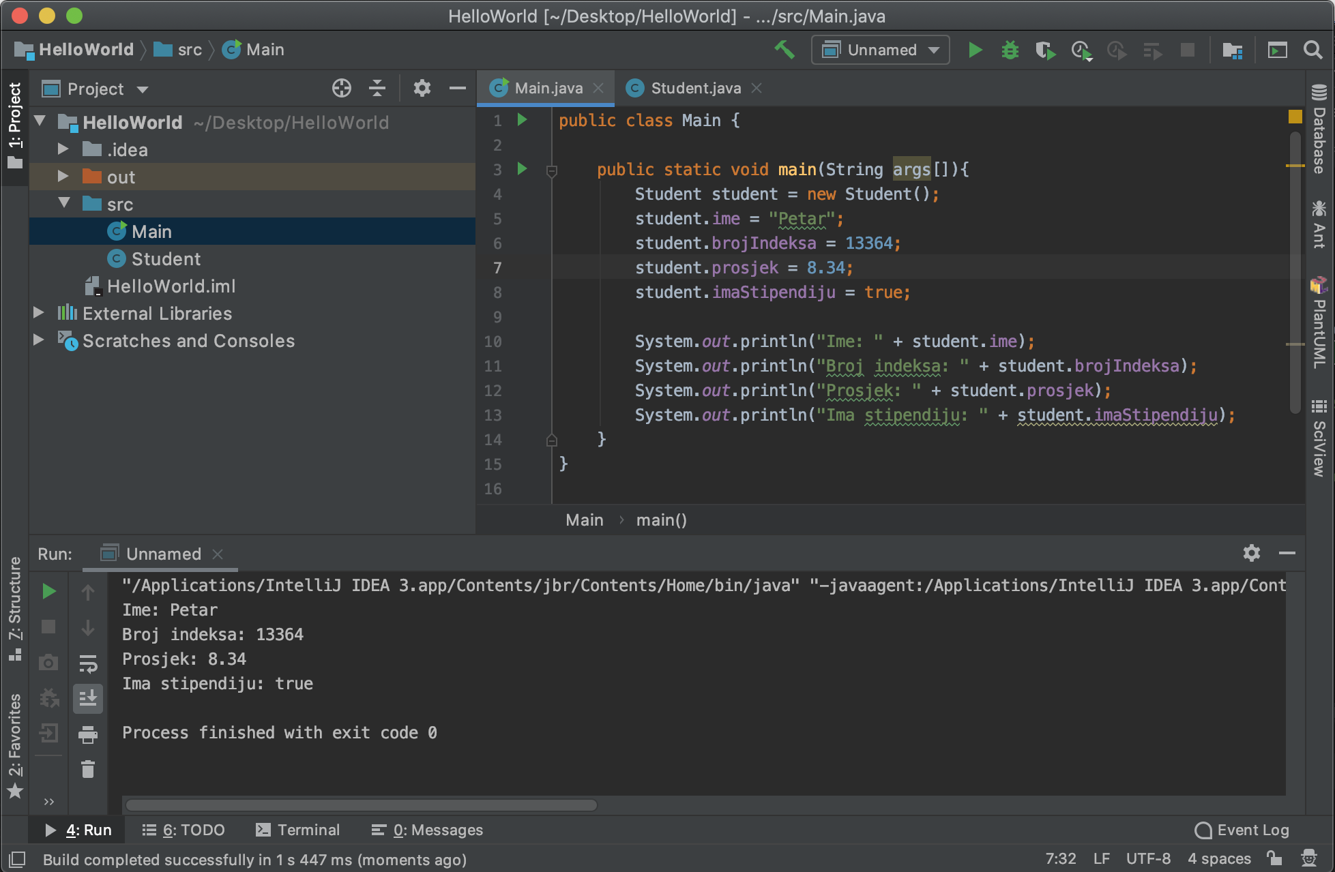
Java Object Class
Klase prestavljaju jedan od tri neprimitivna tipa podataka.
Zauzimanje memorijsog prostora za neprimitivne tipove vrši se pomoću operatora - new.
Znači imamo varijablu student tipa Student I pomoću operatora new zauzimamo memorijski proctor za taj objekat. Varijablu ili objekat student možemo posmatrarati kako bilo koju drugu varijablu.
Primijetimo da sa desne strane operatora new stoji Student(). Ovaj dio naredbe se ne odnosti na tip Student već se to naziva konstruktor bez parametara. Konstruktor je metoda klase koja nema povratni tip a ima isto ime kao sama klasa I služi nam za dvije stvari da zauzmemo memorijski proctor za konkretan objekat I da incijalizujemo vrijednosti polja objekta.
Konstruktor bez parametera ako se ne neavede u klasi od se podrazumjeva da postoji.
Pristupanje poljiva objekta vrši se pomoću operatora . npr. student.ime = ”Petar”; znači u objekat student u polje ime upiši vrijednost “Petar”.

Slide 28
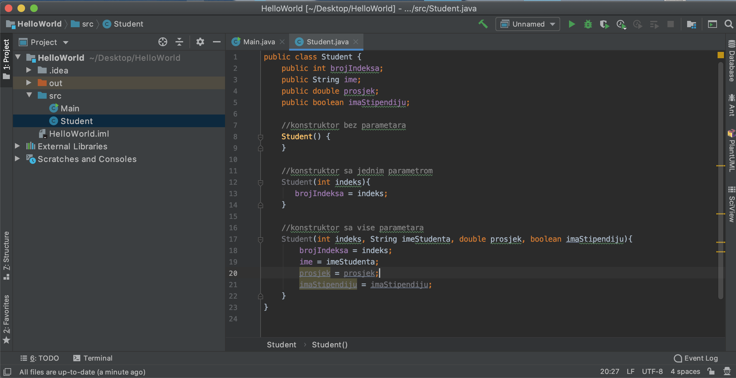
Java Object Class
Na slici desno prikazana su tri konstruktora
Konstruktor bez parametera ili podrazumjevani konstruktor uvijek postoji ako se ne definiše u klasi I ako nema drugog konstruktora on se poziva prilikom zauzimanja memorijskog prostora I inicijalizacije (za inicijalne vrijednosti polja uzimaju se random vrijednosti za svaku varijabuli ako u tijelu konstruktora nije uradjena inicijalizacija)
Konstruktor nema povratnu vrijednost

Slide 29
Java Object Class
Konstruktor sa parametrima prima odgovarajuće vrijednosti na osnovu kojih se izvrši inicijalizacija polja klasa
Parametre konstruktora navodimo u malim zagradama odvojene zapetom: imeKonstruktora(tip1 param1, tip2 param2, tip3, param3…) { //tijelo konstruktora }
Možemo imati više ovih konstruktora
Ime konstruktora se poklapa sa imenom klase

Slide 30
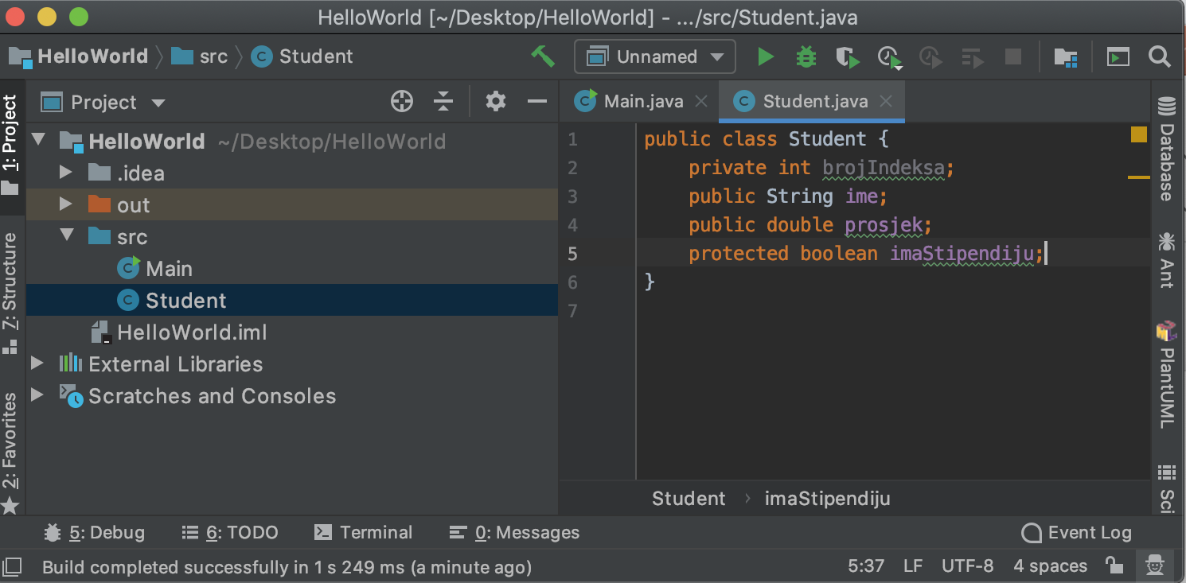
Java Object Class
Speficikatori pristupa poljima I metodama klasa u javi su: public, private i protected.
Public – ako je neko polje public onda se njemu može pristupiti u svim klasama I paketima
Private – ako je neko polje private onda se njemu može pristupiti samo unutar te klase
Protected – ako je neko polje protected ona se njemu može samo pristupiti u klasama koja nasledjuju tu klasu ili u samom paketu.
Ovi specifikatori se mogu odnositi na imena promjenjivih varijabli, metoda I klasa.

Slide 31
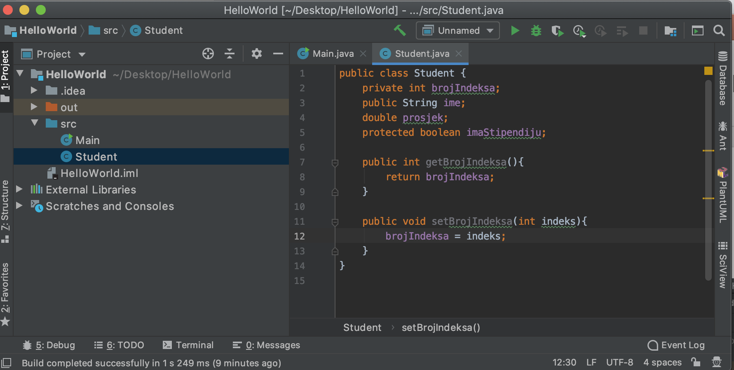
Java Object Class
Na slici desno prikazane su dvije metode getBrojIndeksa I setBrojIndeksa.
Opšta forma metoda je access_specificator returnType methonName(type1, param1, type2 param 2, …) {//method body}
Povratna vrijednost metode predstvalja tip vrijednosti koju metoda vraća. Naša metoda getBrojIndeksa ima povratnu vrijednost tipa int jer onda treba da pročita vrijednot broja indeka iz klase Student koji je tipa int I vrati tu vrijednost na mjestu poziva.
Ako metoda ima povratnu vrijednost onda tu vrijednost izraza navodimo poslije riječi return u tijelu metode.
Ako metoda nema povratnu vrijednost onda koristimo rezervisanu riječ void. Kod ovih metoda se može napisati samo return; ali se to obučno izastavi
Metodama klase pristupamo preko operatora . .

Slide 32
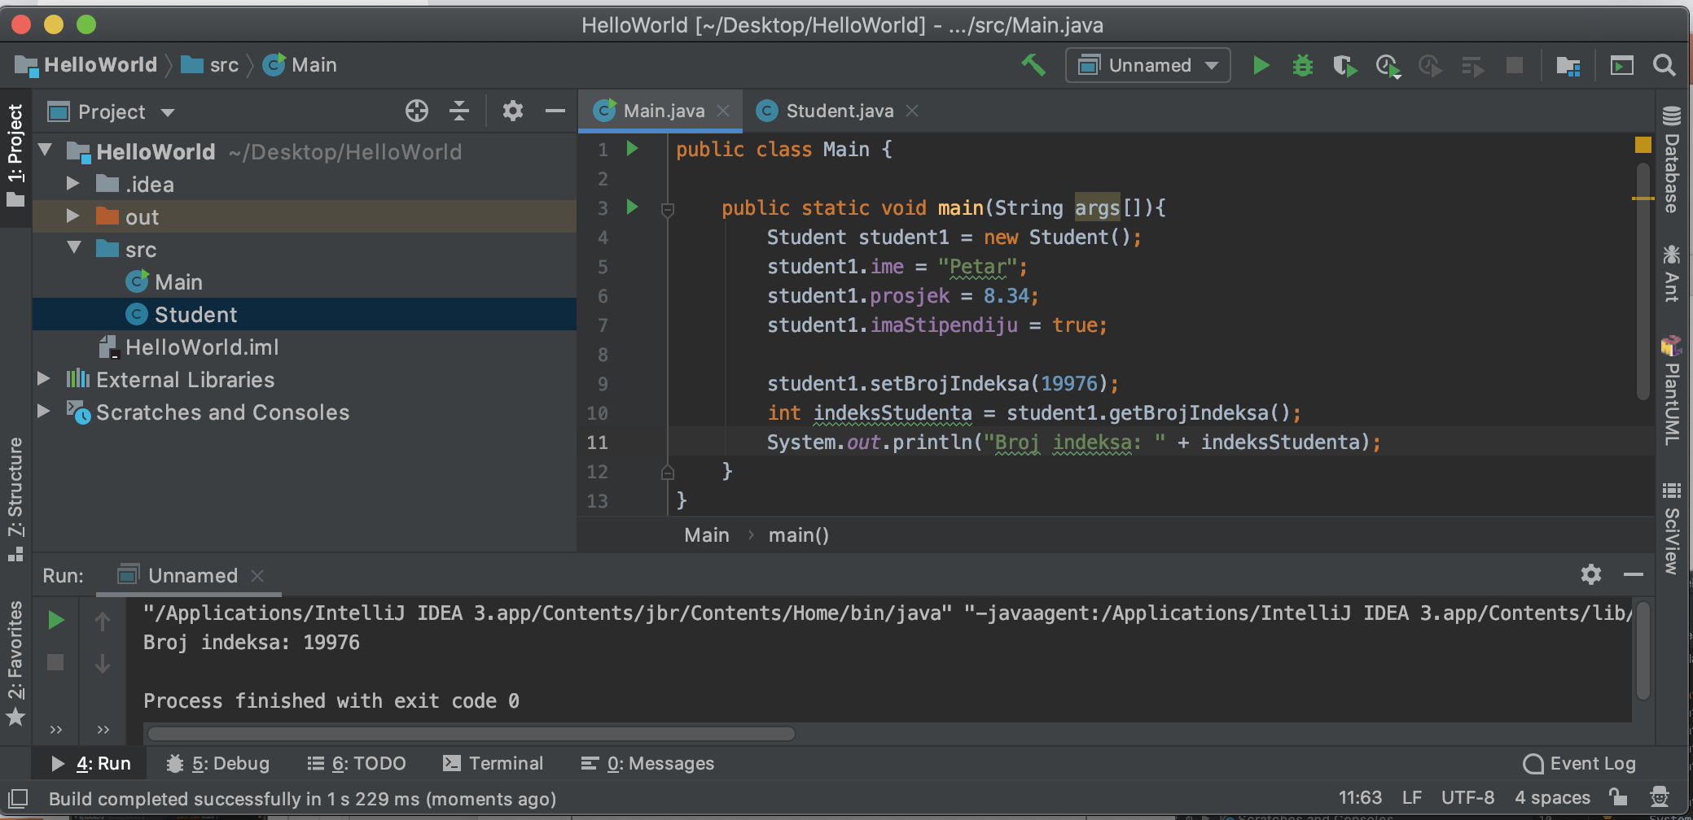
Java Object Class
Ako želimo da pristupimo polju klase brojIndeksa koje je private moramo da napravimo metoda koje čitaju I mijenjaju vrijednost toga polja.
Ako želimo da promijenimo vrijednost polja brojIndeksa pozvaćemo metodu setBrojIndeksa koja kao ulazni parameter prima vrijednost indeksa. Metodu pozivamo preko operatora point . . Metoda nema povratnu vrijednost(void) pa na mjestu poziva se izvrši tijelo metode tj. vrijednost ulaznog parametra metode se upiše kao novi broj indeksa u objektu student1.
Ako želimo da pročitamo vrijednost polja brojIndeksa objekta strudent1 pozvaćemo metodu getBrojIndeksa. Na mjestu poziva metoda strudent1.getBrojIndeksa(); upisaće se vrijednost indeksa studenta koja se setovana I dodijeliti lokalnoj promjenjivoj indeksStudenta. Vrijednost indeksa će potom biti prikazana na console.

Slide 33
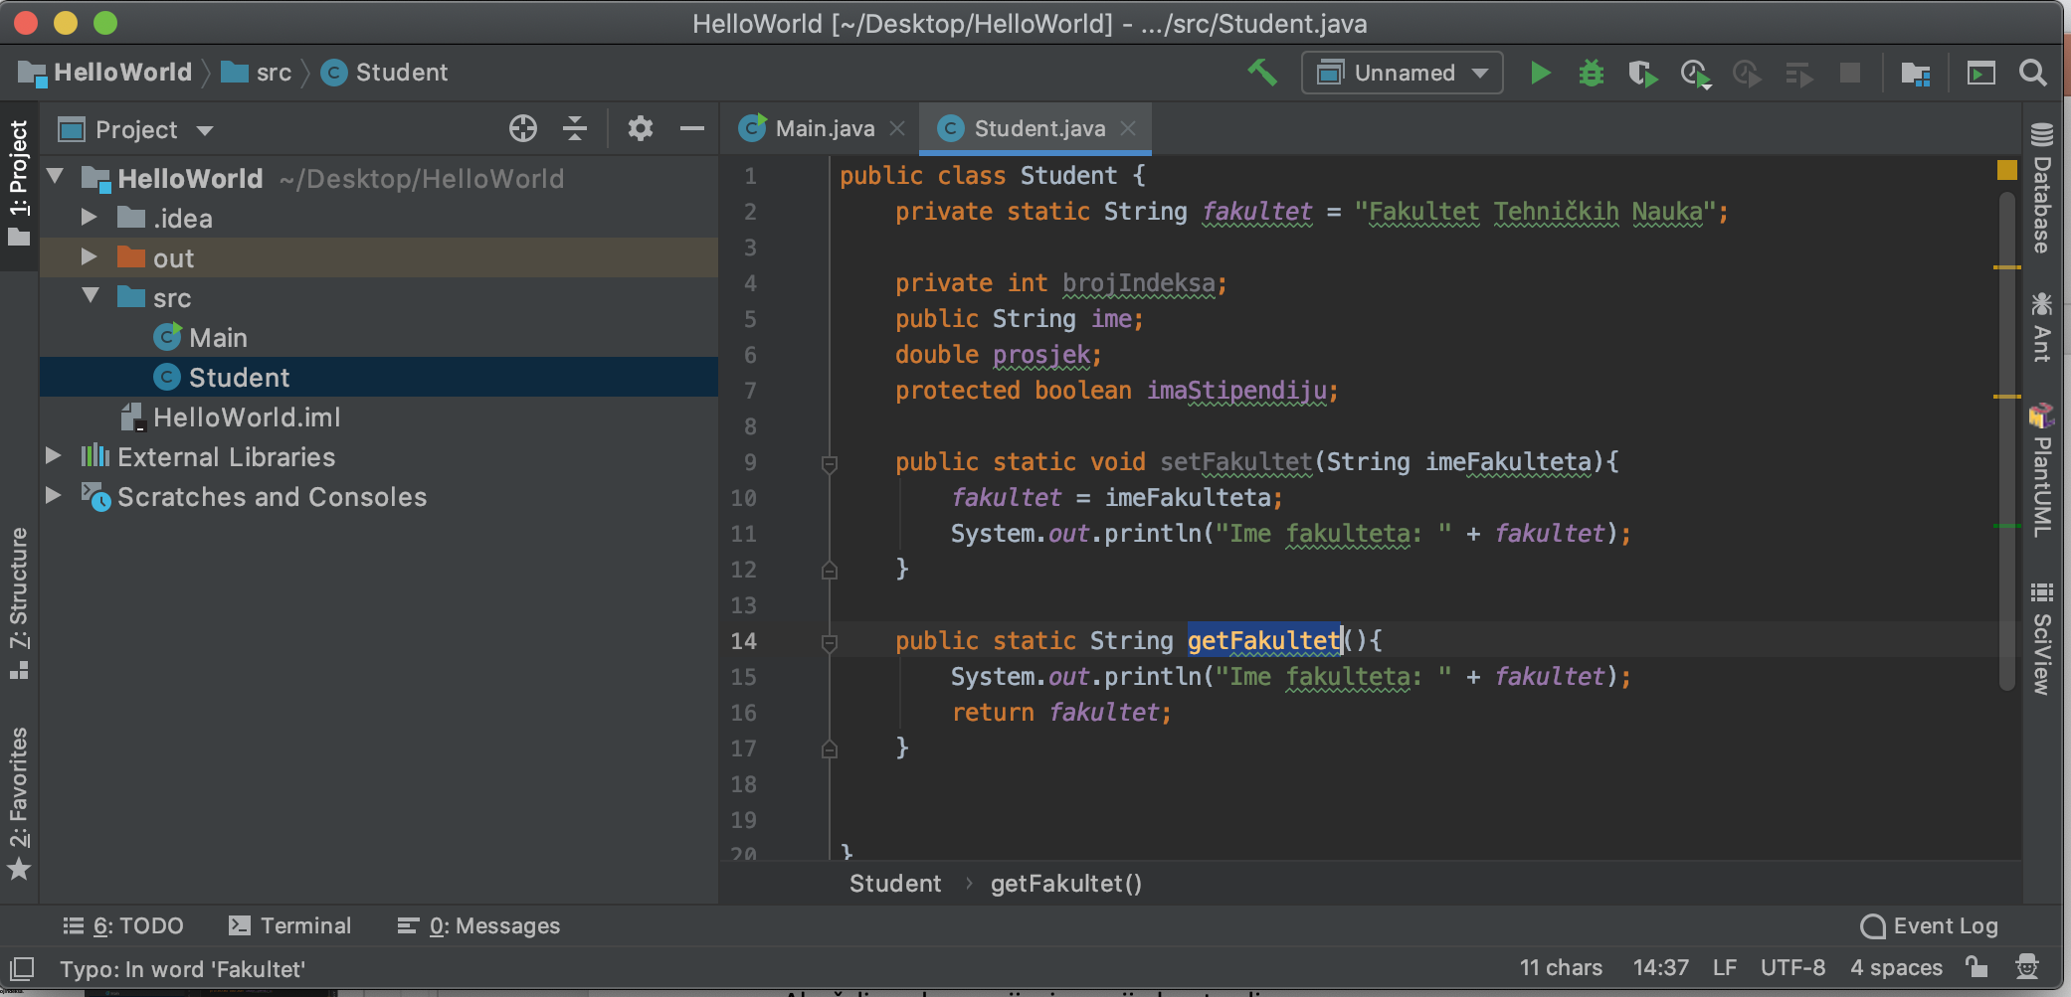
Java Object Class
Rezervisana riječ static se koristi za označavanje statičkih varijabli I metoda.
Ako se neka varijabla označi kao statička to znači ja je ona zajednička za sve objekte klase u kojoj se nalazi.
U našem slučaju varijabla fakultet je označena kao statička promjenjiva. Na primjer ako imamo tri objekta tipa student I sva tri su različita polje fakultet biće zajedničko za sva tri objekta.
Prilikom zauzimanja memorijesog prostora proctor za statičke varijable se posebno zauzima i povezuje sa samim objektom.
Ako neko primijenit vrijednost statičke promjenjive ta promjena se vidi u svim objektima koji je imaju.

Slide 34
Java Object Class
Pored statičkih promjenjivih imamo I statičke metode, u našem primjeru to je metoda getFakultet.
Statičke metode više pripadaju klasi nego objektu po svojoj funkciji.
Satatičke metode se mogu pozvati bez instanciranja klase
Statičke metode mogu da mijenjaju vrijednost statičkih promjenjivih.
Statičke metode ne mogu da mijenjaju vrijednosti nestatičkih promjenjivih.

Slide 35
Java Inheritance
Nasledjivanje je jedan od najvažnijih principa OOP.
Nasledjivanje je mehanizam gdje jedana klasa nasledjuje attribute I metode neke druge klase (parent klase).
Nasledjivanje predstvalja IS-A relaciju koja se još naziva parent-child relacija.
Za nasledjivanje klasa koristi se rezervisana riječ extends – class nameParentClass extends nameChildClass {//class body}

Slide 36
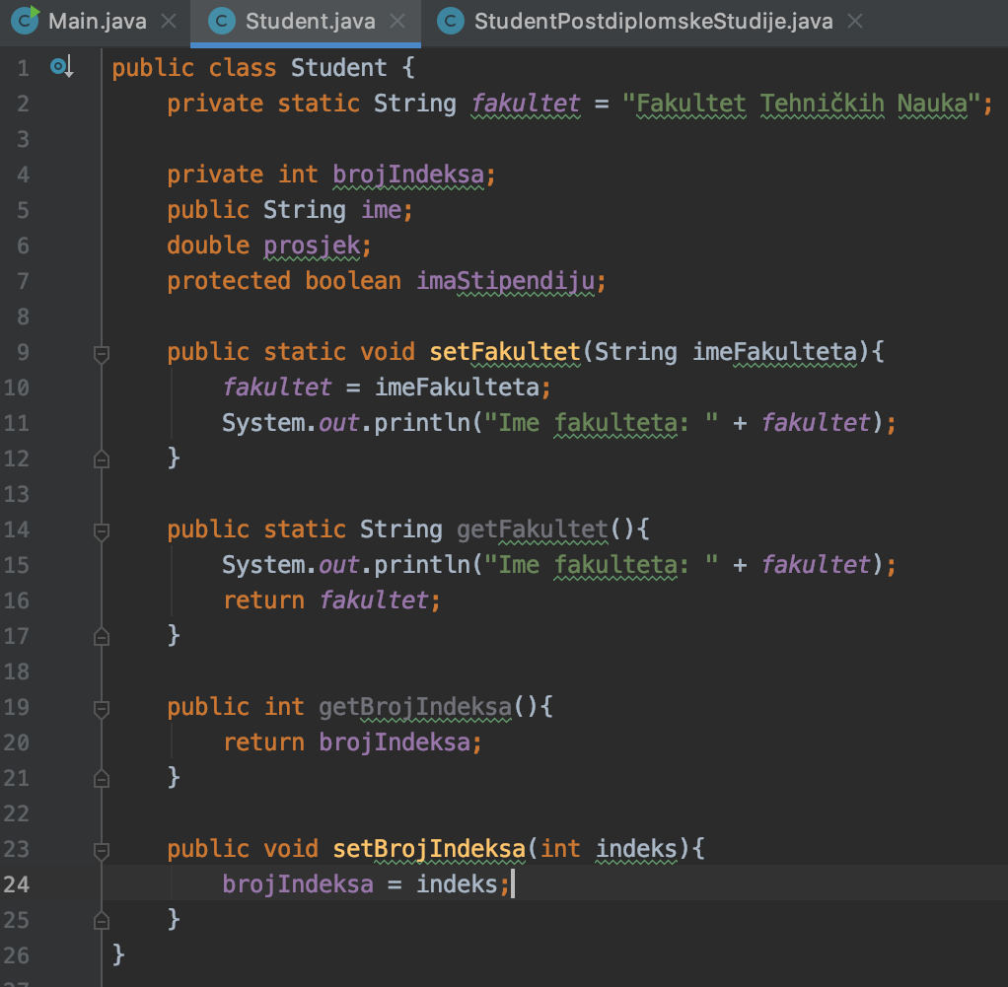
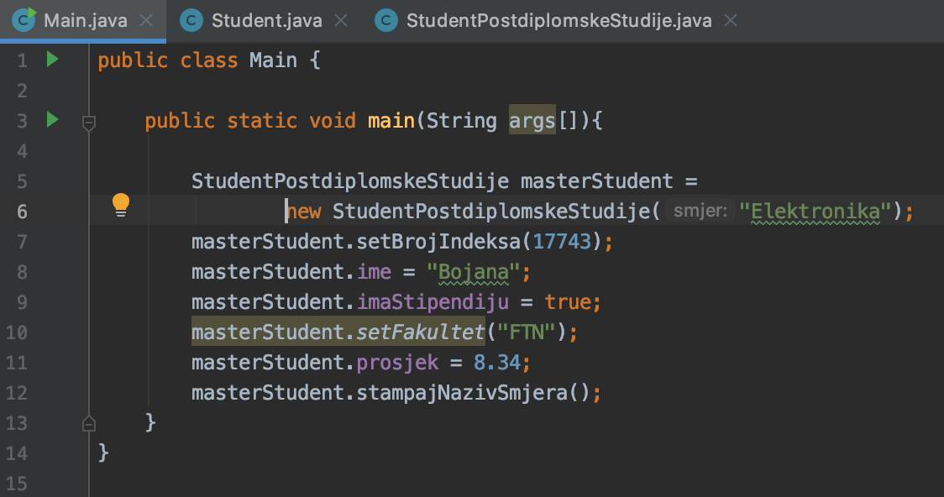
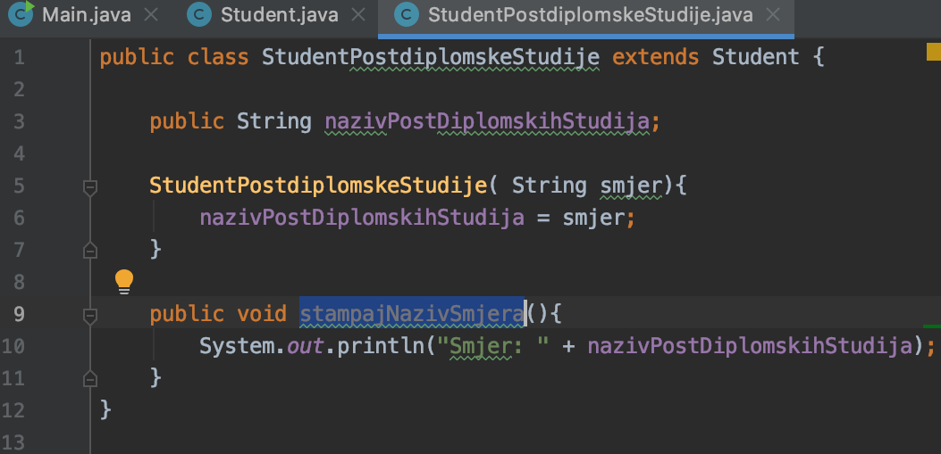
Java Inheritance
Child klasa nasledjuje sve osobine parent klase
U našem slučaju child klasa je StudentPostdiplomskeStudije a parent klasa je klasa Student
Privatnim poljima parent klase pristupamo preko get I set metoda za to polje jer privatna polja su vidljiva samo u svojoj klasi.
Kada instanciramo child klasu zauzece se memorijski proctor za sva polja iz child klase I parent klase a inicijalizacija će biti odradjena u skladu sa pozivom konstruktora.
Statička polja se nasledjuju

Slide 37
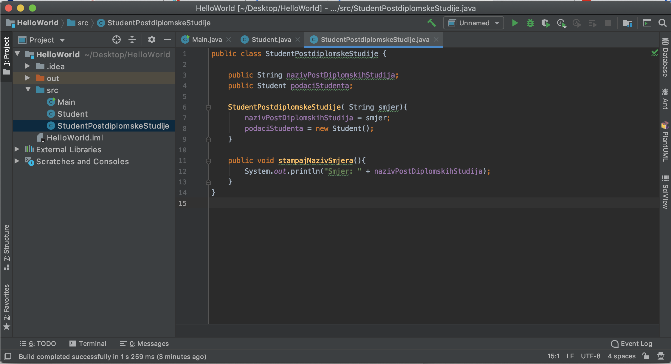
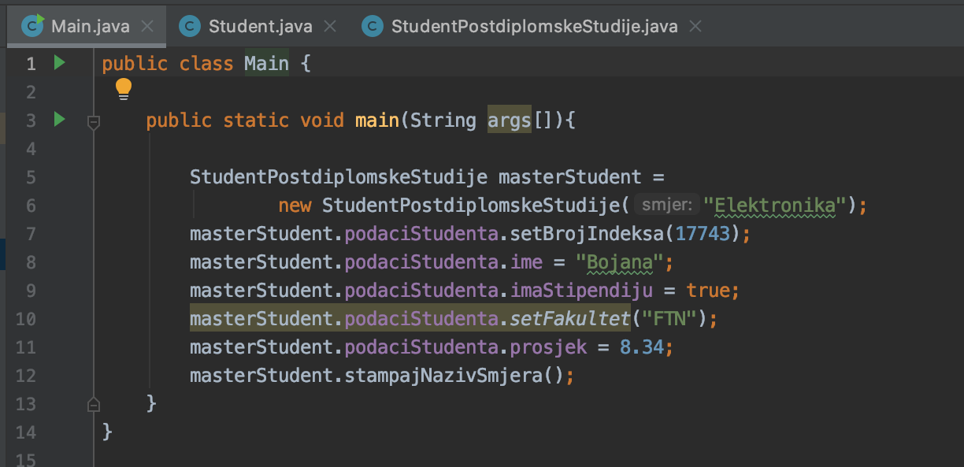
Java Inheritance
Ako neka klasa ima kao polje varijablu čij je tim neka klasa onda se ta relacija izmedju klasa naziva agregacija.
Agregacija predstavlja HAS-A relaciju tj. u ovom slučaju nemamo nasledjivanje klasa već se polja jedne klase koriste u drugoj tako što ta klasa postoji kao atribut preko kojeg se pristupa poljima.
Da li će se koristiti nasledjivanje ili agrekacija kao relacija izmedju klasa zavisi od problema koji se mogeluje I analizira.

Slide 38
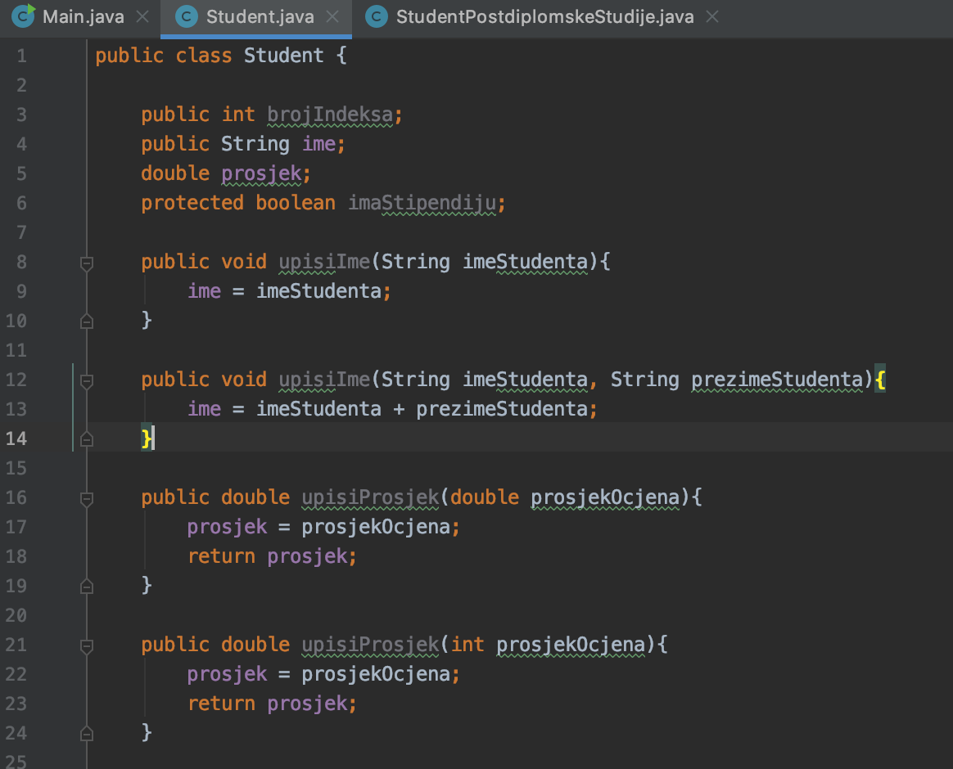
Java polymorphism
Polimorfizam podrazumjefa da je jedan pojam ima više oblika I ponaša različito za visno od situacije u kojoj se koristi
Method overloading – u javi možemo da imamo više metoda koje se isto zovu ali se tip ili broj agrumenata razlikuje.
Nije moguće imati metode koje se samo razlikuju po povratnom tipu podatka.

Slide 39
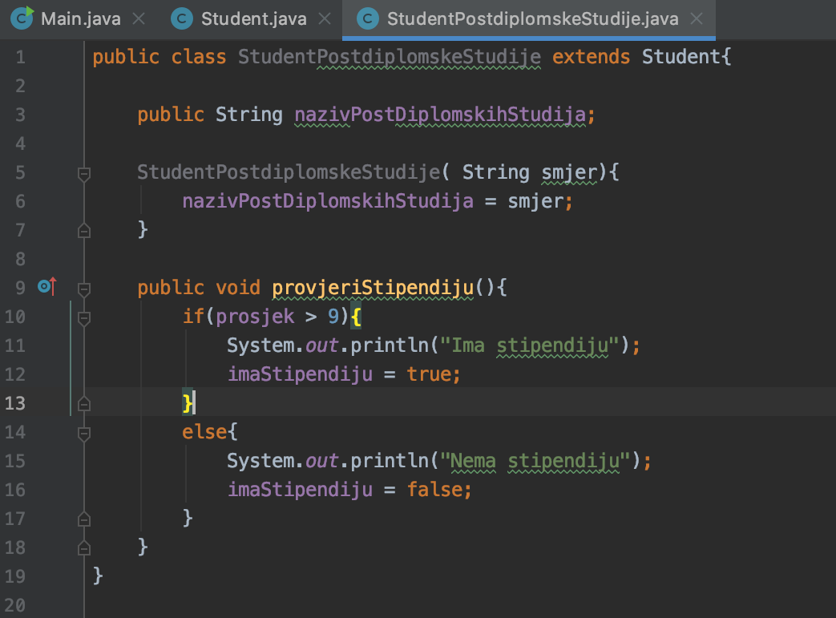
Java polymorphism
Method overriding - je tip polimorfizma gdje imamo iste nazive motoda u perent I child klasi.
Kod ovog tipa polimorfizma uslov je da ulazni parametri po tipu I broju budu isti I da postoji veza nasledjivanjem izmedju klasa.
Logika metoda u parent I child klasi se može razlikovati
Statičke metode se ne mogu preklapati.

Slide 40
Java Inheritance
Rezervisanu riječ super koristimo u javi za pristupanje poljima parent klase
Pomoću super rezervisane riječi možemo pristupiti direktno nekom atributu parent klase
Pomoću super rezervisane riječi možemo pozvati metodu parent klase
Pomoću super() rezervisane riječi možemo pristupiti pozvati konstruktor parent klase
Ako super() nije navedena u konstruktoru child klase onda će to kompajler da automatski uradi

Slide 41
Java Inheritance
Rezervisana riječ final se u javi koristi za tri različite namjene:
Ako final stoji ispred varijabli onda te varijable postaju definisane konstante. Ako inicijalna vrijednost nije navedena može se inicijalizovati samo u kontruktoru. Konstante mogu biti I statičke varijable.
Ako se final korsiti ispred metoda onda to znači da ta metoda ne može da se preklopi (override).
Ako se final koristi ispred klasa onda to znači da ta klasa ne može da se naslijedi.

Slide 42
Java Abstraction
Ako hoćemo da neku klasu označimo kao apstraktnu klasu koristimo rezervisanu riječ abstract. Apstrakta klasa klasa može da sadrži apstrakte I neapstrakte metode.
Apstrakcija se u javi koristi sa skrivanje detalja iplementacije I pokazivanje funkcionalnosti I namjene same klase korisniku
Postoje dva načina apstrakcije u javi: apstrakte klase (0-100%) I interfejsi (100%)
Za definisanje interfejsa koristimo rezervisanu riječ interface.

Slide 43
Java Abstraction
Apstrakte klase moraju da se definišu pomoću rezervisane riječi abstract.
Apstrakte klase mogu da sadrže abstrakte metode (metode koje nemaju tijelo) I neabstrakte metode.
Apstrakte klase ne mogu da se instanciraju.
Apstrakta klasa može da ima konstruktore I statičke metode
Apstrakta klasa može da ima final metode.

Slide 44
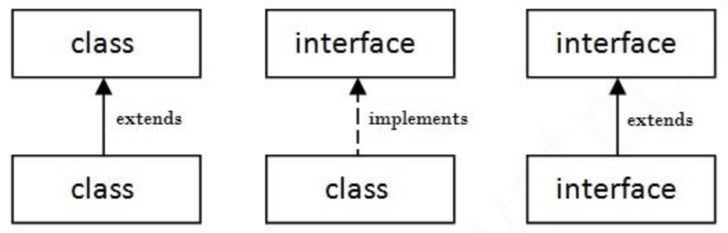
Java Abstraction
Za interfejse se kaže da predstavljaju otisak (blueprint) klase
Mogu da sadrže abstrakte metode I statičke konstante
Klasa implementira logiku metoda iz interfejsa
Interfejsi mogu da se nasledjuju
Klasa može da implementira više interfejsta (multiple inheritance)

Slide 45
Java Encapsulation
Java Encapsulation – predstavlja proces objedinjavanja koda I sličnih podataka u jednu cjelinu(kapsulu).
Java package – predstavlja grupu sličnih klasa, interface-a i sub-paketa.
Mogu se podijelti u dvije grupe: bult-in package i user-defined package.
Buit-in paketi su oni paketi koji već postoje I napravljeni su jer se često korsite I kao takve gotove ih koristimo.
User-defined paketi su paketi koje korisnik pravi tokom razvoja nekog softvera.
Za definisanje paketa koristimo rezervisanu riječ package.

Slide 46
Java Encapsulation
Imena paketa se pišu malim slovima, a ako ime sadrži više riječi onda se one odvajaju tačkom npr. com.java.jobs.circleci.myjob
Ako je nekom java fajlu koji se nalazi u jednom paketu želimo da instanciramo java klasu koja je definisana u drugom paketu potrebno je prvo da imortujemo taj paket na početku fajla.
Za import klasa koristimo rezervisanu riječ import poslije koje navedemo ime paketa koji želimo da importujemo.
Pod subpaketima nazivamo one pakete koji su definisani unutar nekog drugog paketa.

Slide 47
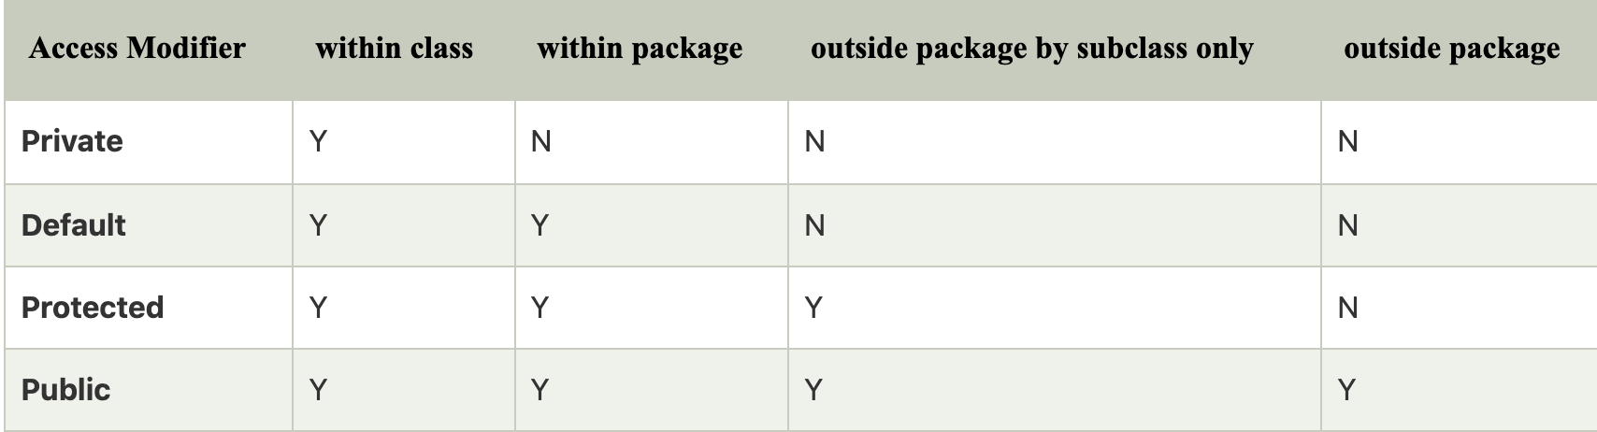
Java Encapsulation
U tabeli ispod prikazan je odnos modifikatora pristupa klasa I klasa
Zavisno od namjene klase I njene upotrebe biramo adekvatan modifikator pristupa

Slide 48
Java Array And Collections
Java array predstvalja kolekciju sličnih elemenata koji se čuvaju u neprekidnom memorijskom prostoru.
Broj elementa niza mora biti unaprijed poznat.
Indeksiranje niza počinje od nule, znači prvi elemenat ima indeks 0, drugi elemenat im aindeks 1, itd.
Java niz je zapravo objekat koji se dinamični I generički kreira.
Java niz je dimaniči tipa podatka I memoriju zauzimamo pomoću operatora new.
Nizove možemo podijeliti u dvije grupe jednodimenzionalni I višedimenzionalni.

